Slide 1
ОСТАТЬСЯ В ЖИВЫХ 2015

Slide 2
[ПОЛЬЗА]
В ИГРЕ «ОСТАТЬСЯ В ЖИВЫХ»ПРОЯВЛЯЮТСЯ СЛЕДУЮЩИЕ ЭЛЕМЕНТЫ
Общение | Взаимодействие | Управление командой | Выработка стратегии
Уверенность в своих силах | Тайм менеджмент | Разнообразие мышления | Взаимодействие
Поддержка и гармония | Доверие в команде | Сочувствие | Активный подход
Эффективное решение проблемы | Мотивация | Постановка целей | Сплоченность команды
Ориентированность на результат | Взаимопомощь | Разделение и ответственность | Лидерство

Slide 3
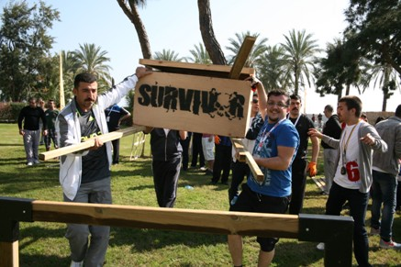
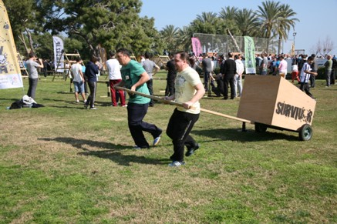
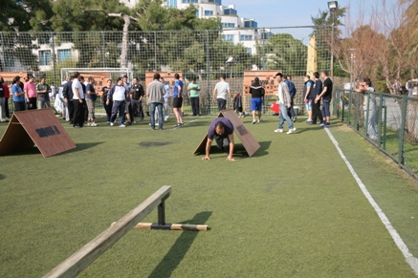
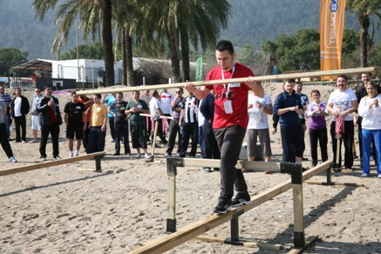
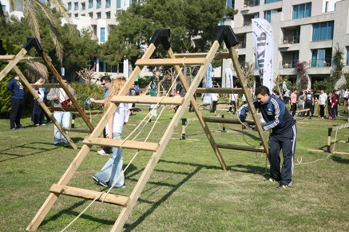
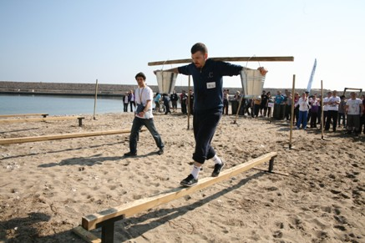
[ ИГРЫ- ОСТАТЬСЯ В ЖИВЫХ]
СУНДУК
НОСИТЕЛЬ
ВОСПРОИЗВЕДЕНИЕ
СБАЛАНСИРОВАННАЯ ДОРОГА
БЕСКОНЕЧНАЯ НИТЬ
НОСИТЕЛЬ ВОДЫ

Slide 4
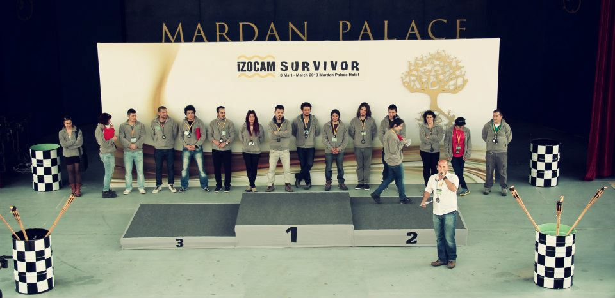
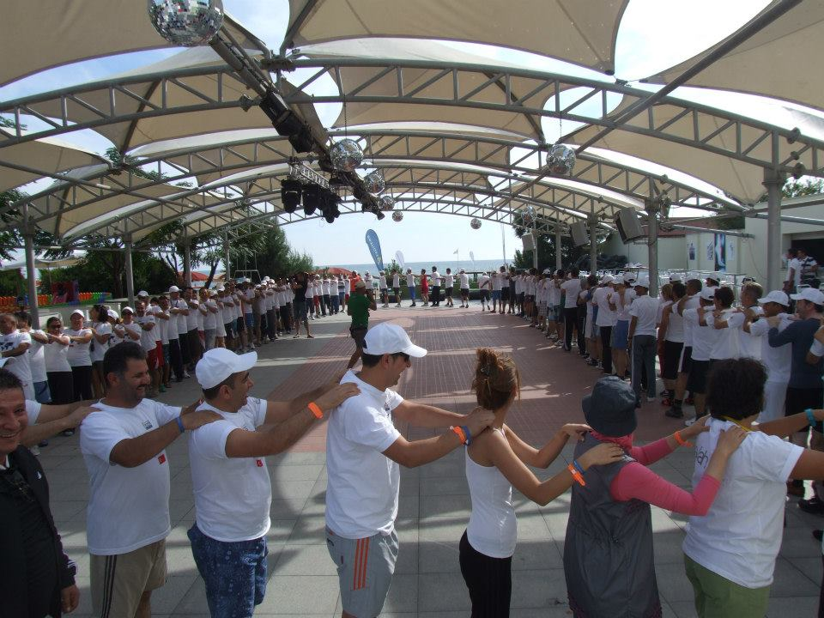
[КОМАНДНАЯ ИГРА: ЗНАКОМСТВО И ОТБОР КОМАНД]
Цели
Разогрев и информация по программе
Предоставление информации по активити
Знакомство участников команд
Уточнение состава команд
Знакомство участников с окружающей атмосферой

Slide 5
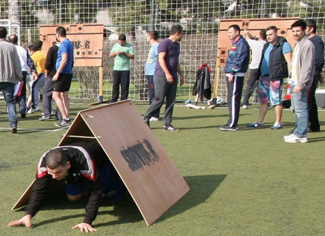
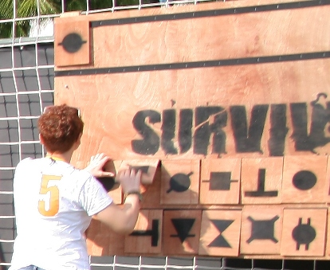
[ОСТАТЬСЯ В ЖИВЫХ: ВОСПРОИЗВЕДЕНИЕ]
Цели
На пустом панно участник должен воспроизвести ,то что ему подсказывает его соратник. Чтобы добиться участник не должен забывать пароль
Польза
Командная работа
Общение
Эстетические размышление
Обмен идеями

Slide 6
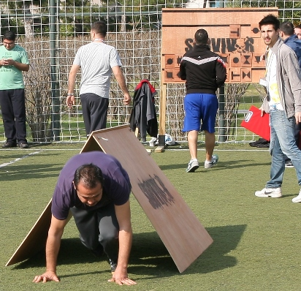
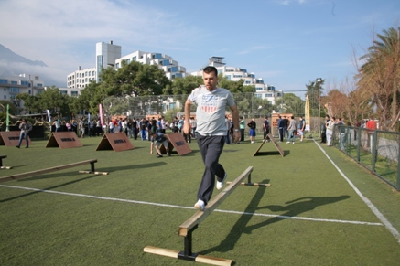
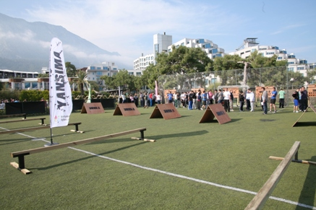
[ОСТАТЬСЯ В ЖИВЫХ: ВОСПРОИЗВЕДЕНИЕ(ФОТОГРАФИИ)]

Slide 7
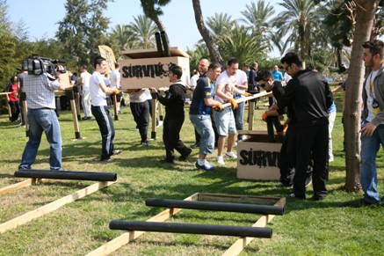
[ОСТАТЬСЯ В ЖИВЫХ: СУНДУК]
Цели
Команда должна донести сундук до финиша не испортив его.
Польза
Командная работа
Общение
Эстетические размышление
Обмен идеями
Взаимодействие
Помощь
Разные мысли

Slide 8
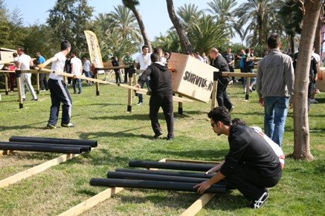
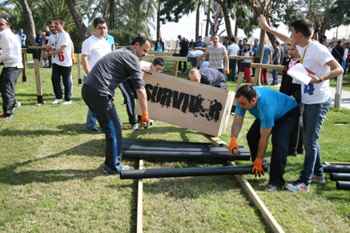
[ОСТАТЬСЯ В ЖИВЫХ: СУНДУК(ФОТОГРАФИИ)]

Slide 9
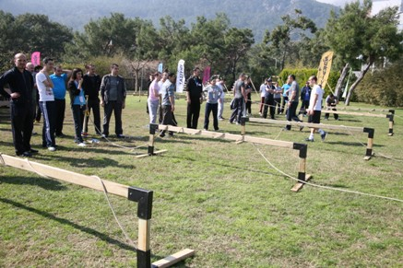
[ОСТАТЬСЯ В ЖИВЫХ: БЕСКОНЕЧНАЯ НИТЬ]
Цели
С начала до финиша по всей трассе имеется нить по которой участник должен пройти, но не упав на землю.
Польза
Командная работа
Общение
Эстетические размышление
Обмен идеями
Взаимодействие

Slide 10
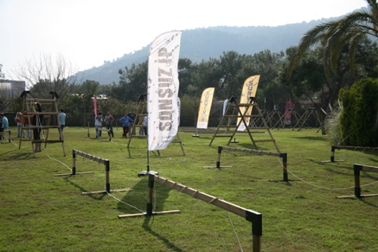
[ОСТАТЬСЯ В ЖИВЫХ: БЕСКОНЕЧНАЯ НИТЬ(ФОТОГРАФИИ)]

Slide 11
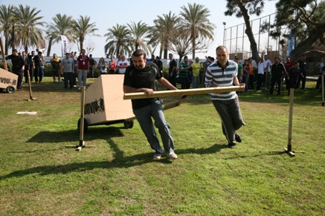
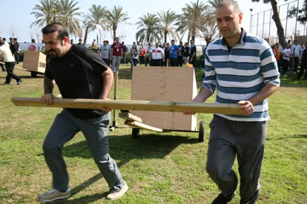
[ОСТАТЬСЯ В ЖИВЫХ: НОСИТЕЛЬ]
Цели
Носитель, то есть участник должен проходив по разным путям до собирать свою телегу. После того как участник соберет всю телегу, участник вознося флаг добирается до финиша.
Польза
Командная работа
Общение
Эстетические размышление
Обмен идеями
Обмен идеями

Slide 12
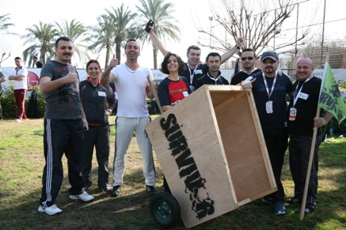
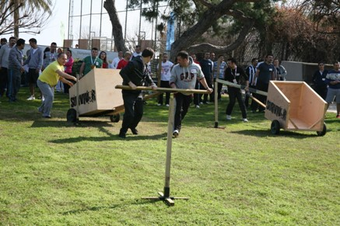
[ОСТАТЬСЯ В ЖИВЫХ: НОСИТЕЛЬ(ФОТОГРАФИИ)]

Slide 13
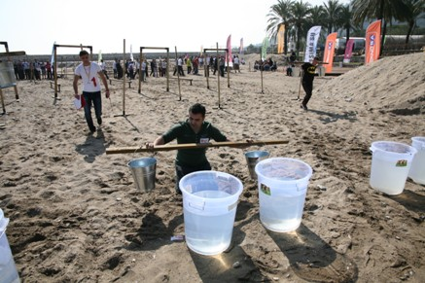
[ОСТАТЬСЯ В ЖИВЫХ : НОСИТЕЛЬ ВОДЫ]
Цели
Участник должен пройти по не простому пути и до нести на себе при помощи ведер как можно больше воды. Та команда которая наберет больше воды победит.
Польза
Командная работа
Общение
Эстетические размышление
Обмен идеями
Взаимодействие
Помощь

Slide 14
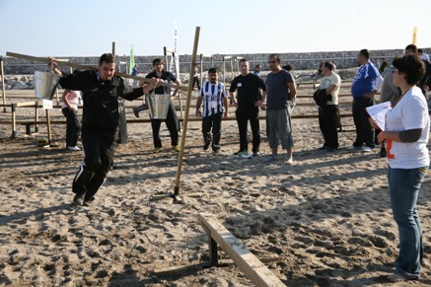
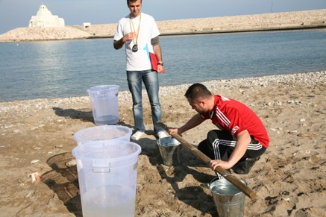
[ОСТАТЬСЯ В ЖИВЫХ : НОСИТЕЛЬ ВОДЫ(ФОТОГРАФИИ)]

Slide 15
[ПРИМЕР РАСПИСАНИЯ]
ЭТАПЫ | ВРЕМЯ
ОЗНАКОМЛЕНИЕ И РАЗОГРЕВ | 13:00 -13:15
1. ЭТАП | 13:15 -13:45
2. ЭТАП | 14:00 -14:30
3. ЭТАП | 14:45 -15:15
4. ЭТАП | 15:30 -15:45
5. ЭТАП | 16:00 -16:30
6. ЭТАП | 16:15-16:30
ФИНАЛ | 17:00

Slide 16
[СОСТАВ КОМАНД И ИХ РАСПРЕДЕЛЕНИЕ]
Распределение
Каждый участник должен распределиться на команды. На цвет или распасовку цифр. В конце дня победители из разных цветов будут соревноваться между собой, так и найдется чемпион. Сначала участники будут соревноваться по цветам и в конце победители сойдутся вместе. Каждая игра приблизительно будет проходить 30 минут. После 30 минутной игры будет даваться 15 минутный отдых. Все игры закончатся в одно время После определенной игры каждая команда вместе с судьей пройдет на другую дистанцию. Каждая команда пройдет каждый этап.

Slide 17
[СОСТАВ КОМАНД И ИХ РАСПРЕДЕЛЕНИЕ]
Распределение
Справа вы видите пример проведения игр После А игры команда переходит на В этап Каждая игра начнется в одно время и будет проходить, пока общий судья не закончит время.
A ЭТАП
C ЭТАП
D ЭТАП
E ЭТАП
F ЭТАП
B ЭТАП

Slide 18
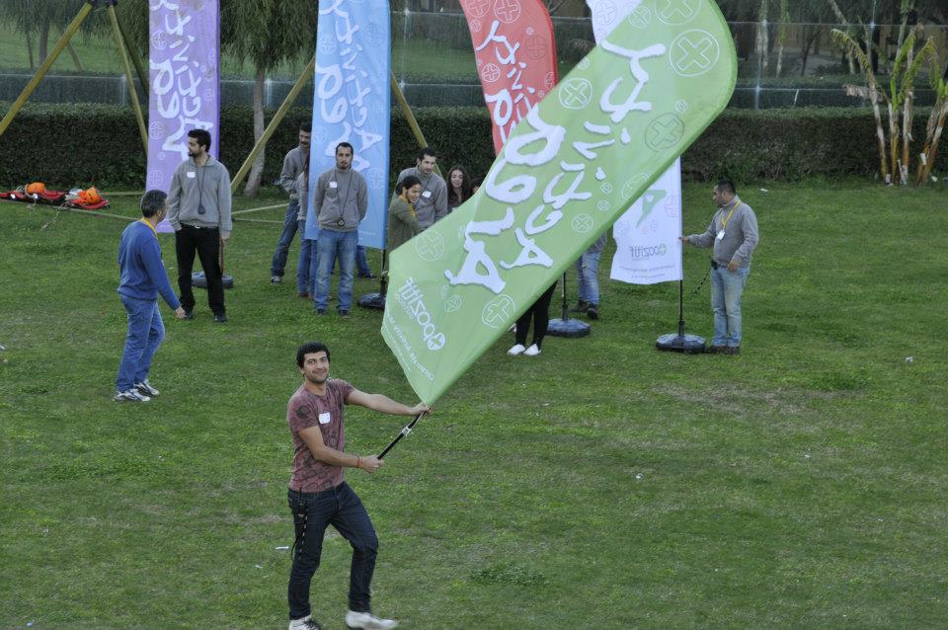
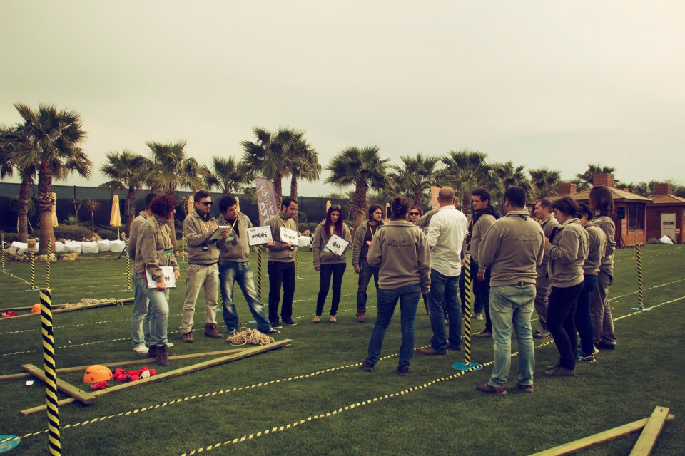
[ИСПОЛНИТЕЛЬНАЯ ГРУППА]
Организаторская группа
Контроль команд и времени Обеспечение правильной работы всего мероприятия Контроль за исполнением правил
ТЕХНИЧЕСКАЯ ГРУППА
Подготовка места проведения игры Подготовка электроприборов и других материалов.
Ответственный за проведение активити
Руководство команд Уверенность в высокой мотивации команд Контроль за параллельным исполнением этапов командами Оценка работы команд

Slide 19
[СТОИМОСТЬ]
УСЛУГИ ВКЛЮЧЕННЫЕ В ПРЕДЛОЖЕНИЕ:
Реализация мероприятий по программе
УСЛУГИ НЕ ВХОДЯЩИЕ В ПРЕДЛОЖЕНИЕ:
Разрешение на проведение мероприятия в конкретном месте и расходы связанные с ним Трансфер для сотрудников и расходы на доставку При желании призы и рекламные материалы Размещение сотрудников и питание (при необходимости) Звуковая система

Slide 20
[СПАСИБО]
СПАСИБО

